Slide 1
이유씨엔씨 홈페이지 리뉴얼 프로젝트
2023. 05. 30
CONFIDENTIAL
©2023, BN All rights reserved.
This Document is copyrighted by BN and may not be reproduced without permission.

Slide 2
Document History
Date | Ver | 항 목 | 내 용 | 작 성 자
23.05.30 | 0.0 | 화면설계 | 최초작성 | 이지영

Slide 3
사용자

Slide 4
공통 정의
해상도 정의 - 반응형 / 1920*1080 해상도 진행
- 반응형 / 360 해상도 모바일
3. 기능 공통 정책
 | 구분 | 정책 | 비고
1
2
3
4
4. UI 공통 정책
 | UI 요소 | 정책 | 예외 사항
1 | 날짜 표기 | YYYY.MM.DD
2 | 숫자 표기 | 천 단위부터 3자리마다 ‘,’로 구분
3 | 페이지 넘버 | 기본 페이지네이션은 숫자 10개를 표기
4 | 테이블 보기 | 10개,30개,50개,100개
5
6

Slide 5
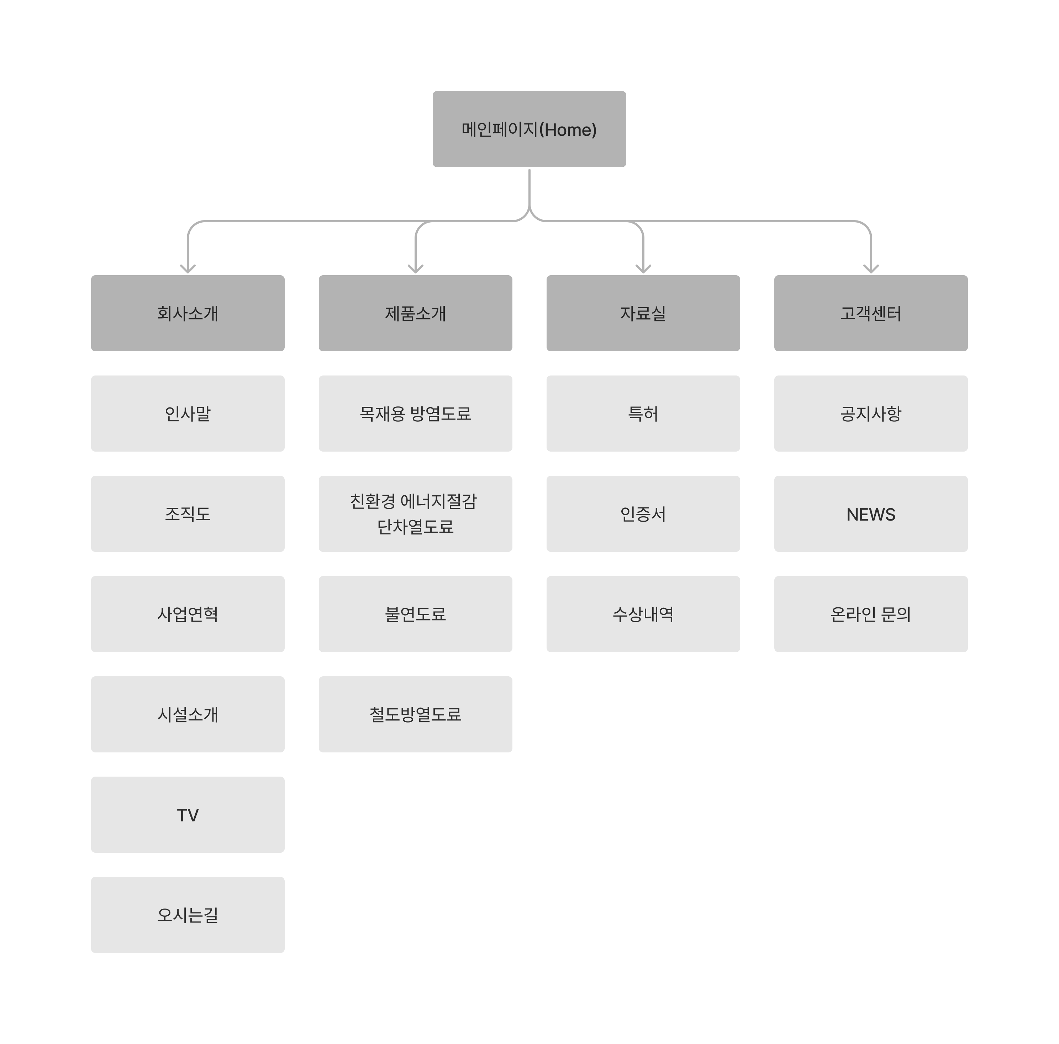
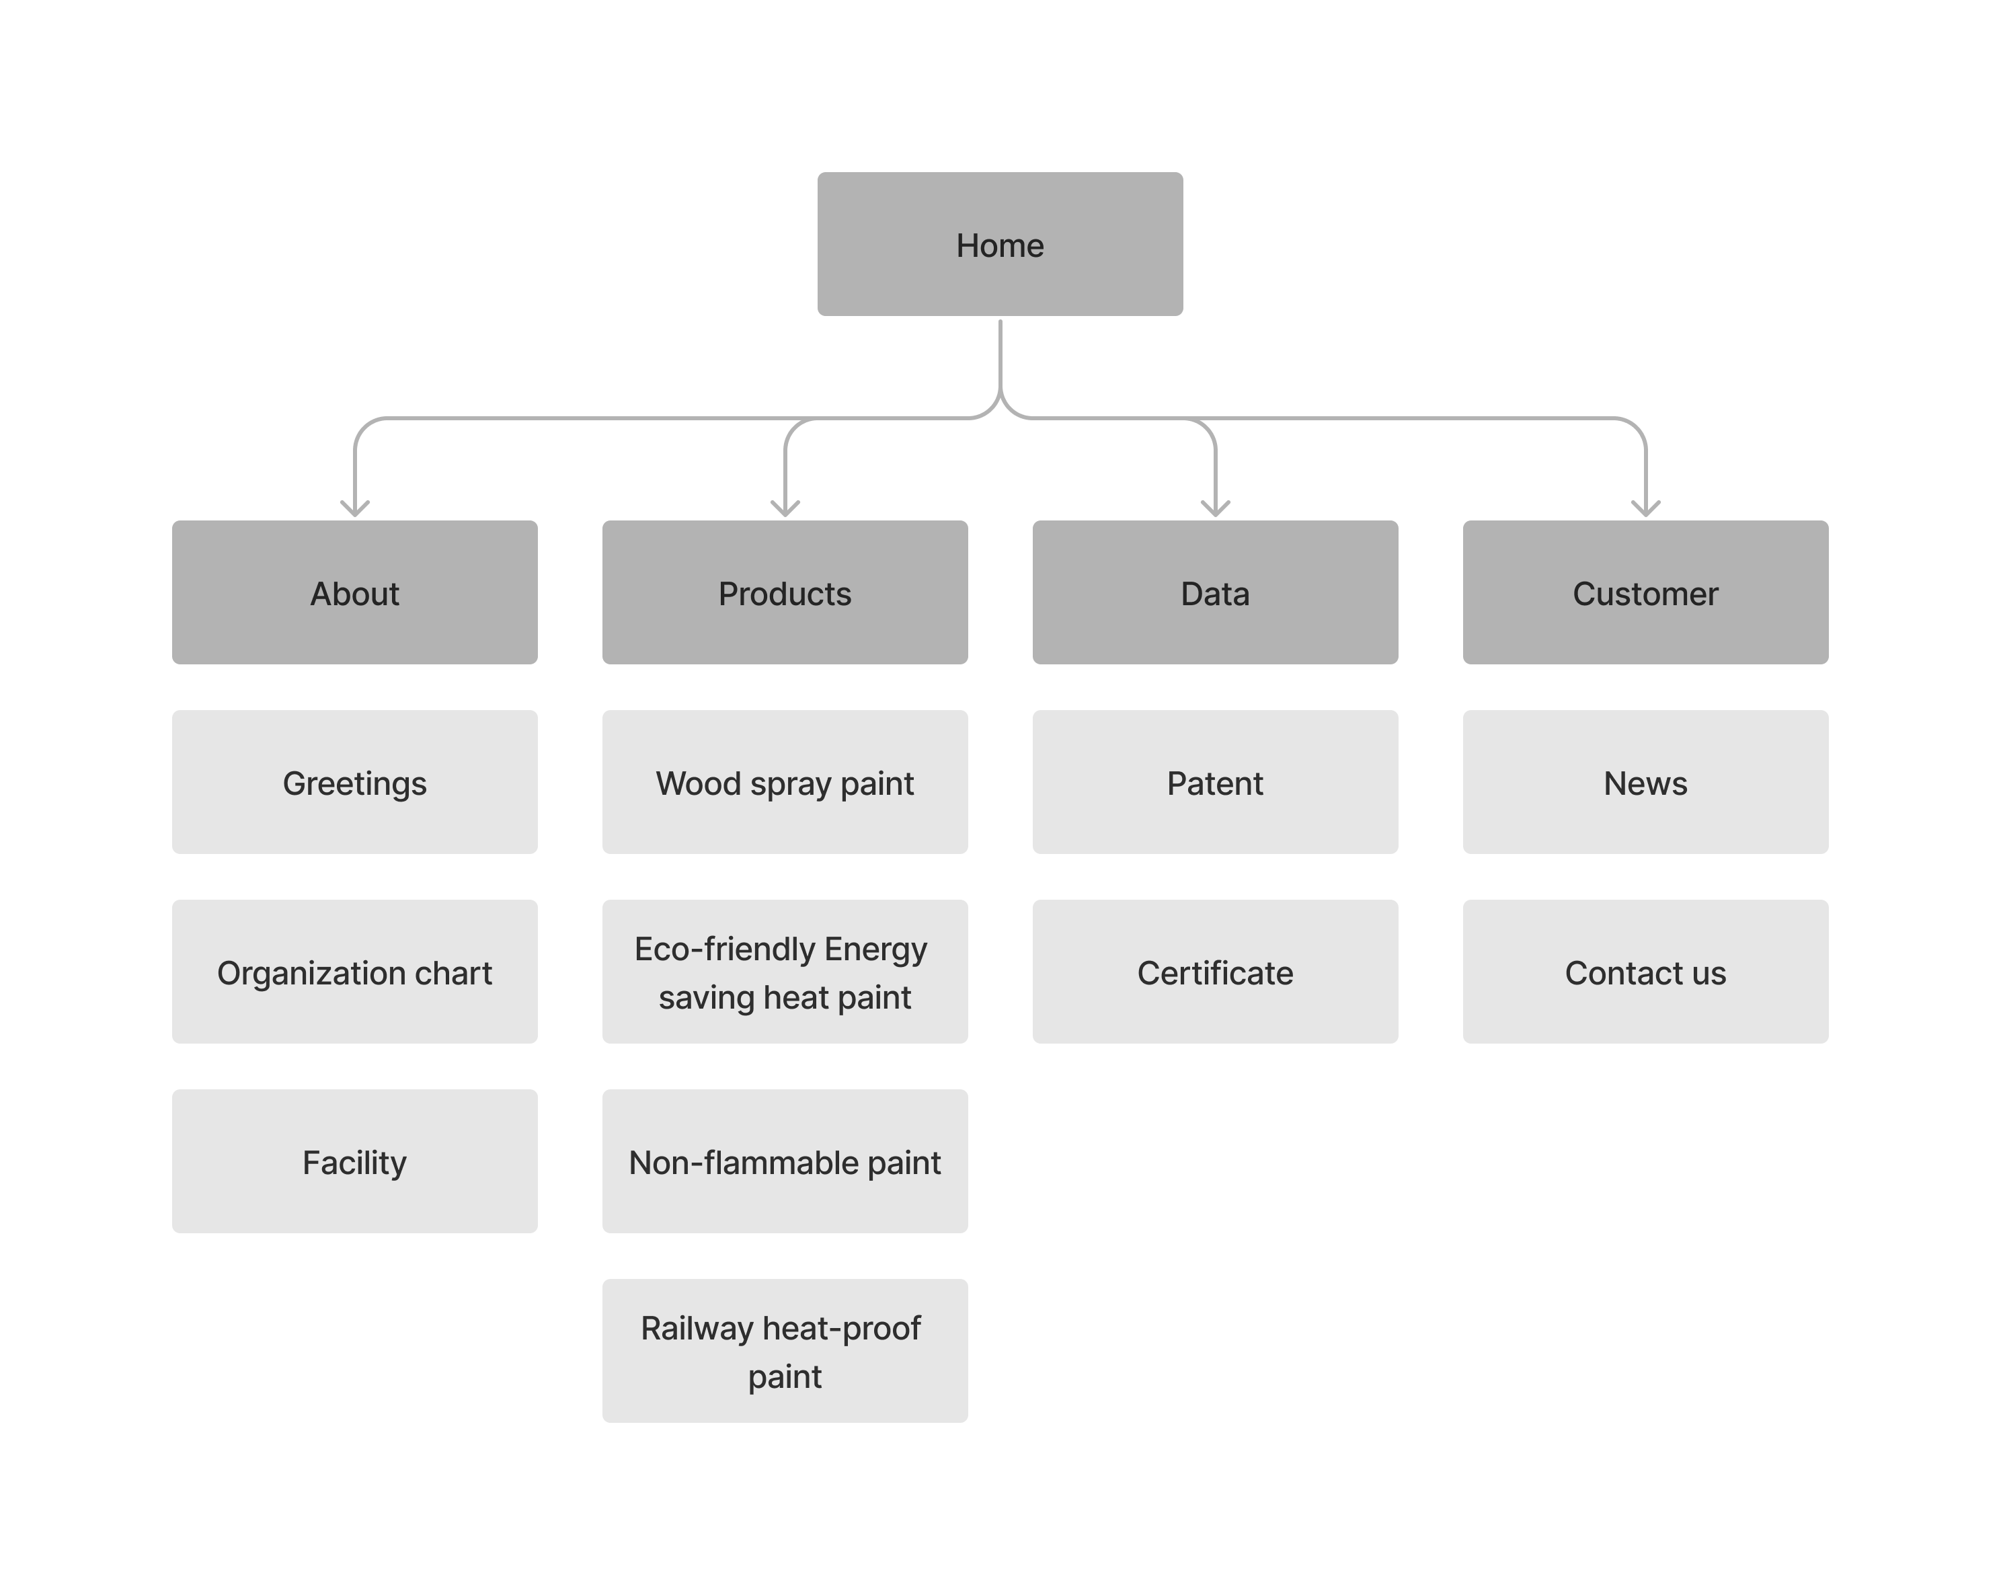
Information Architecture
HEADER
국문홈페이지
영문홈페이지
Main menu
Secondary menu
FOOTER
로고
회사 주소
연락처
저작권
푸터메뉴

Slide 6
메인페이지
메뉴 별 기능 및 설명

Slide 7
메인페이지
LOGO
회사소개
제품소개
자료실
고객센터
KOR | ENG
Header
IMG
인사말
목재용 방염도료
특허
공지사항
메인페이지
조직도
친환경 에너지절감
단차열도료
인증서
NEWS
사업연혁
수상내역
온라인문의
시설소개
불연도료
영상자료
철도방열도료
오시는길
페인트계의 게임체인저
EUCNC

Slide 8
메인페이지
LOGO
메인페이지
회사소개
제품소개
자료실
고객센터
KOR | ENG
IMG
페인트계의 게임체인저
EUCNC

Slide 9
메인페이지
LOGO
메인페이지
회사소개
제품소개
자료실
고객센터
KOR | ENG
The Strength of EUCNC
단차열
방염
불연

Slide 10
메인페이지
LOGO
메인페이지
회사소개
제품소개
자료실
고객센터
KOR | ENG
PRODUCT
IMG
목재용 방염도료
7.5 M2/L의 뛰어난 도표 면적
전시문화시설에 적용 가능
2차 가공제품 생산 가능
VIEW MORE →

Slide 11
메인페이지
LOGO
메인페이지
회사소개
제품소개
자료실
고객센터
KOR | ENG
특허 및 인증
IMG
IMG
IMG
우수한 기술이 기업의 가치를 좌우합니다.
멈추지 않는 열정으로
최고의 기술력을 목표로
연구개발을 멈추지 않는
기업이 되고자 합니다.
IMG
IMG
IMG
VIEW MORE →

Slide 12
메인페이지
LOGO
메인페이지
회사소개
제품소개
자료실
고객센터
KOR | ENG
NEWS 및 소식
NEWS
수상내역
제목 text text text text…
제목 text text text text…
YYYY.MM.DD
YYYY.MM.DD
VIEW MORE →

Slide 13
메인페이지
메인페이지
LOGO
회사소개
제품소개
자료실
고객센터
인사말
목재용 방염도료
특허
공지사항
인천시 서구 정서진로 410 환경산업연구단지
조직도
친환경 에너지절감
단차열도료
인증서
NEWS
Footer
TEL : 032-566-0650 / FAX : 032-568-0651
사업연혁
수상내역
온라인문의
시설소개
불연도료
© 2023 (주)이유씨엔씨. All rights reserved.
TV
철도방열도료
오시는길
TOP

Slide 14
회사소개
LOGO
회사소개 > 인사말
회사소개
제품소개
자료실
고객센터
KOR | ENG
회사소개
CEO 인사말
IMG

Slide 15
회사소개
IMG
회사소개 > 인사말
대표이사 / CEO
최장식
현대그룹 종합건축자재 생산업체 동서산업(주) 근무 건축자재 제조 및 유통 사업체 운영, B2B 영업 담당 단국대학교 경제학과
IMG
부사장 / 연구개발 총괄
백성빈
전 ㈜노루페인트 전무(34년 근무) 페인트업계 경력 40년 아주대학교 화학공학과
Footer

Slide 16
회사소개
LOGO
회사소개 > 조직도
회사소개
제품소개
자료실
고객센터
KOR | ENG
회사소개
조직도
IMG
Footer

Slide 17
회사소개
LOGO
회사소개 > 사업연혁
회사소개
제품소개
자료실
고객센터
KOR | ENG
회사소개
사업연혁
2023
상세 연혁 text
상세 연혁 text
상세 연혁 text
2022
상세 연혁 text
상세 연혁 text
상세 연혁 text
중략
2019
Footer

Slide 18
회사소개
LOGO
회사소개 > 시설소개
회사소개
제품소개
자료실
고객센터
KOR | ENG
회사소개
시설소개
title
IMG
상세 text
IMG
Footer

Slide 19
회사소개
LOGO
회사소개 > TV
회사소개
제품소개
자료실
고객센터
KOR | ENG
회사소개
영상자료
영상 제목 Title
2023.05.01
영상 제목 Title
2023.05.01
영상 제목 Title
2023.05.01
영상 제목 Title
2023.05.01
영상 제목 Title
2023.05.01
영상 제목 Title
2023.05.01
Footer

Slide 20
회사소개
LOGO
회사소개 > TV
회사소개
제품소개
자료실
고객센터
KOR | ENG
회사소개
영상자료
영상 제목 Title
2023.05.01
영상 제목 Title
2023.05.01
영상 제목 Title
2023.05.01
영상 제목 Title
2023.05.01
영상 제목 Title
2023.05.01
영상 제목 Title
2023.05.01
Footer

Slide 21
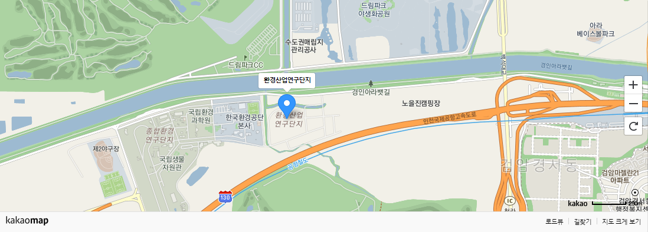




회사소개
LOGO
회사소개 > 오시는길
 | 카카오맵 api 연동
회사소개
제품소개
자료실
고객센터
KOR | ENG
회사소개
오시는길
친환경 에너지 세이빙 도료 전문기업,
EUCNC로 찾아오시는 길을 확인해보세요.
인천시 서구 정서진로 410 환경산업연구단지
032-566-0650
032-568-0651
인천시 서구 보듬로 158, 검단지식산업센터블루텍
Footer

Slide 22
제품소개
LOGO
제품소개 > 목재용 방염도료
회사소개
제품소개
자료실
고객센터
KOR | ENG
제품소개
목재용 방염도료
IMG
제품소개 상세 text 제품소개 상세 text
제품소개 상세 text 제품소개 상세 text
제품소개 상세 text 제품소개 상세 text
제품소개 상세 text 제품소개 상세 text
제품소개 상세 text 제품소개 상세 text
IMG
제품소개 상세 text 제품소개 상세 text
제품소개 상세 text 제품소개 상세 text
제품소개 상세 text 제품소개 상세 text
제품소개 상세 text 제품소개 상세 text
제품소개 상세 text 제품소개 상세 text
IMG
제품소개 상세 text 제품소개 상세 text
제품소개 상세 text 제품소개 상세 text
제품소개 상세 text 제품소개 상세 text
제품소개 상세 text 제품소개 상세 text
제품소개 상세 text 제품소개 상세 text
Footer

Slide 23
제품소개
LOGO
제품소개 > 친환경 에너지절감 단차열도료
회사소개
제품소개
자료실
고객센터
KOR | ENG
제품소개
친환경 에너지절감 단차열도료
IMG
제품소개 상세 text 제품소개 상세 text
제품소개 상세 text 제품소개 상세 text
제품소개 상세 text 제품소개 상세 text
제품소개 상세 text 제품소개 상세 text
제품소개 상세 text 제품소개 상세 text
IMG
제품소개 상세 text 제품소개 상세 text
제품소개 상세 text 제품소개 상세 text
제품소개 상세 text 제품소개 상세 text
제품소개 상세 text 제품소개 상세 text
제품소개 상세 text 제품소개 상세 text
IMG
제품소개 상세 text 제품소개 상세 text
제품소개 상세 text 제품소개 상세 text
제품소개 상세 text 제품소개 상세 text
제품소개 상세 text 제품소개 상세 text
제품소개 상세 text 제품소개 상세 text
Footer

Slide 24
제품소개
LOGO
제품소개 > 불연도료
회사소개
제품소개
자료실
고객센터
KOR | ENG
제품소개
불연도료
IMG
제품소개 상세 text 제품소개 상세 text
제품소개 상세 text 제품소개 상세 text
제품소개 상세 text 제품소개 상세 text
제품소개 상세 text 제품소개 상세 text
제품소개 상세 text 제품소개 상세 text
IMG
제품소개 상세 text 제품소개 상세 text
제품소개 상세 text 제품소개 상세 text
제품소개 상세 text 제품소개 상세 text
제품소개 상세 text 제품소개 상세 text
제품소개 상세 text 제품소개 상세 text
IMG
제품소개 상세 text 제품소개 상세 text
제품소개 상세 text 제품소개 상세 text
제품소개 상세 text 제품소개 상세 text
제품소개 상세 text 제품소개 상세 text
제품소개 상세 text 제품소개 상세 text
Footer

Slide 25
제품소개
LOGO
제품소개 > 철도방열도료
회사소개
제품소개
자료실
고객센터
KOR | ENG
제품소개
철도방열도료
IMG
제품소개 상세 text 제품소개 상세 text
제품소개 상세 text 제품소개 상세 text
제품소개 상세 text 제품소개 상세 text
제품소개 상세 text 제품소개 상세 text
제품소개 상세 text 제품소개 상세 text
IMG
제품소개 상세 text 제품소개 상세 text
제품소개 상세 text 제품소개 상세 text
제품소개 상세 text 제품소개 상세 text
제품소개 상세 text 제품소개 상세 text
제품소개 상세 text 제품소개 상세 text
IMG
제품소개 상세 text 제품소개 상세 text
제품소개 상세 text 제품소개 상세 text
제품소개 상세 text 제품소개 상세 text
제품소개 상세 text 제품소개 상세 text
제품소개 상세 text 제품소개 상세 text
Footer

Slide 26
자료실
LOGO
자료실 > 특허
회사소개
제품소개
자료실
고객센터
KOR | ENG
자료실
특허
IMG
IMG
IMG
IMG
제목 text
제목 text
제목 text
제목 text
00-0000-0000000
00-0000-0000000
00-0000-0000000
00-0000-0000000
IMG
IMG
IMG
IMG
제목 text
제목 text
제목 text
제목 text
00-0000-0000000
00-0000-0000000
00-0000-0000000
00-0000-0000000
Footer

Slide 27
자료실
LOGO
자료실 > 특허
회사소개
제품소개
자료실
고객센터
KOR | ENG
자료실
특허
IMG
IMG
IMG
IMG
IMG
제목 text
제목 text
제목 text
제목 text
00-0000-0000000
00-0000-0000000
00-0000-0000000
00-0000-0000000
IMG
IMG
IMG
IMG
제목 text
제목 text
제목 text
제목 text
00-0000-0000000
00-0000-0000000
00-0000-0000000
00-0000-0000000
Footer

Slide 28
자료실
LOGO
자료실 > 특허
회사소개
제품소개
자료실
고객센터
KOR | ENG
자료실
인증서
IMG
IMG
IMG
IMG
제목 text
제목 text
제목 text
제목 text
IMG
IMG
IMG
IMG
제목 text
제목 text
제목 text
제목 text
Footer

Slide 29
자료실
LOGO
자료실 > 특허
회사소개
제품소개
자료실
고객센터
KOR | ENG
자료실
인증서
IMG
IMG
IMG
IMG
IMG
제목 text
제목 text
제목 text
제목 text
IMG
IMG
IMG
IMG
제목 text
제목 text
제목 text
제목 text
Footer

Slide 30
자료실
LOGO
자료실 > 수상내역
회사소개
제품소개
자료실
고객센터
KOR | ENG
자료실
수상내역
IMG
IMG
IMG
제목 text text…
제목 text text…
제목 text text…
| YYYY.MM.DD
| YYYY.MM.DD
| YYYY.MM.DD
≪ < 1 2 3 4 5 6 7 8 9 10 > ≫
전체
검색
제목
내용
Footer

Slide 31
자료실
LOGO
자료실 > 수상내역 게시글 상세페이지
회사소개
제품소개
자료실
고객센터
KOR | ENG
자료실
w
수상내역
제목 text text text text text text text
| YYYY.MM.DD
IMG
상세 내용 text text text text text text text text text text text text text
text text text text text text text text text text text text text text text
text text text text text text text text text text text text text text text
text text text text text text text text text text text text text text text
text text text text text text text text text text text text text text text
text text text text text text text text text text text text text text text
text text text text text text text text text text text text text text text
text text text text text text text text text text text text text text text
이전
목록
다음
Footer

Slide 32
고객센터
LOGO
고객센터 > 공지사항
회사소개
제품소개
자료실
고객센터
KOR | ENG
고객센터
w
공지사항
전체(8)
10개씩 보기
번호 | 제목 | 작성자 | 작성일 | 조회수
8 | 공지사항 제목 text text text text … | 이유씨엔씨 | 2023.05.31 | 123
7 | 공지사항 제목 text text text text … | 이유씨엔씨 | 2023.05.31 | 123
6 | 공지사항 제목 text text text text … | 이유씨엔씨 | 2023.05.31 | 123
5 | 공지사항 제목 text text text text … | 이유씨엔씨 | 2023.05.31 | 123
4 | 공지사항 제목 text text text text … | 이유씨엔씨 | 2023.05.31 | 123
3 | 공지사항 제목 text text text text … | 이유씨엔씨 | 2023.05.31 | 123
2 | 공지사항 제목 text text text text … | 이유씨엔씨 | 2023.05.31 | 123
1 | 공지사항 제목 text text text text … | 이유씨엔씨 | 2023.05.31 | 123
≪ < 1 2 3 4 5 6 7 8 9 10 > ≫
전체
검색
제목
내용
Footer

Slide 33
자료실
LOGO
자료실 > 공지사항 게시글 상세페이지
회사소개
제품소개
자료실
고객센터
KOR | ENG
고객센터
w
공지사항
공지사항 제목 text text text text text text text
이유씨엔씨 | YYYY.MM.DD | 조회수 123
상세 내용 text text text text text text text text text text text text text
text text text text text text text text text text text text text text text
text text text text text text text text text text text text text text text
text text text text text text text text text text text text text text text
text text text text text text text text text text text text text text text
text text text text text text text text text text text text text text text
text text text text text text text text text text text text text text text
text text text text text text text text text text text text text text text
text text text text text text text text text text text text text text text
text text text text text text text text text text text text text text text
text text text text text text text text text text text text text text text
text text text text text text text text text text text text text text text
text text text text text text text text text text text text text text text
text text text text text text text text text text text text text text text
text text text text text text text text text text text text text text text
text text text text text text text text text text text text text text text
이전
목록
다음
Footer

Slide 34
고객센터
LOGO
고객센터 > NEWS
회사소개
제품소개
자료실
고객센터
KOR | ENG
고객센터
w
NEWS
전체(8)
10개씩 보기
번호 | 제목 | 작성자 | 작성일 | 조회수
8 | NEWS 제목 text text text text … | 이유씨엔씨 | 2023.05.31 | 123
7 | NEWS 제목 text text text text … | 이유씨엔씨 | 2023.05.31 | 123
6 | NEWS 제목 text text text text … | 이유씨엔씨 | 2023.05.31 | 123
5 | NEWS 제목 text text text text … | 이유씨엔씨 | 2023.05.31 | 123
4 | NEWS 제목 text text text text … | 이유씨엔씨 | 2023.05.31 | 123
3 | NEWS 제목 text text text text … | 이유씨엔씨 | 2023.05.31 | 123
2 | NEWS 제목 text text text text … | 이유씨엔씨 | 2023.05.31 | 123
1 | NEWS 제목 text text text text … | 이유씨엔씨 | 2023.05.31 | 123
≪ < 1 2 3 4 5 6 7 8 9 10 > ≫
전체
검색
제목
내용
Footer

Slide 35
자료실
LOGO
자료실 > NEWS 게시글 상세페이지
회사소개
제품소개
자료실
고객센터
KOR | ENG
고객센터
w
NEWS
NEWS 제목 text text text text text text text
이유씨엔씨 | YYYY.MM.DD | 조회수 123
상세 내용 text text text text text text text text text text text text text
text text text text text text text text text text text text text text text
text text text text text text text text text text text text text text text
text text text text text text text text text text text text text text text
text text text text text text text text text text text text text text text
text text text text text text text text text text text text text text text
text text text text text text text text text text text text text text text
text text text text text text text text text text text text text text text
text text text text text text text text text text text text text text text
text text text text text text text text text text text text text text text
text text text text text text text text text text text text text text text
text text text text text text text text text text text text text text text
text text text text text text text text text text text text text text text
text text text text text text text text text text text text text text text
text text text text text text text text text text text text text text text
text text text text text text text text text text text text text text text
이전
목록
다음
Footer

Slide 36

고객센터
LOGO
고객센터 > 온라인문의
회사소개
제품소개
자료실
고객센터
KOR | ENG
고객센터
w
온라인문의
전체(6)
10개씩 보기
번호 | 제목 | 작성자 | 작성일 | 조회수
6 | 온라인문의 제목 text text text text … | 홍길동 | 2023.05.31 | 123
5 | 온라인문의 제목 text text text text … | 홍길동 | 2023.05.31 | 123
4 | 온라인문의 제목 text text text text … | 홍길동 | 2023.05.31 | 123
3 | 온라인문의 제목 text text text text … | 홍길동 | 2023.05.31 | 123
2 | 온라인문의 제목 text text text text … | 홍길동 | 2023.05.31 | 123
1 | 온라인문의 제목 text text text text … | 홍길동 | 2023.05.31 | 123
답변완료
답변완료
글쓰기
≪ < 1 2 3 4 5 6 7 8 9 10 > ≫
전체
검색
작성자
Footer

Slide 37
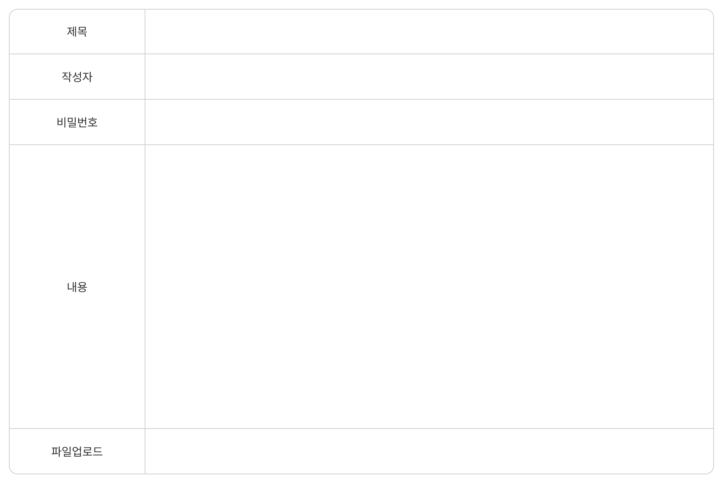
고객센터
LOGO
고객센터 > 온라인문의
회사소개
제품소개
자료실
고객센터
KOR | ENG
고객센터
W
온라인문의
파일 업로드
등록
취소
Footer

Slide 38
자료실
LOGO
자료실 > 공지사항 게시글 상세페이지
회사소개
제품소개
자료실
고객센터
KOR | ENG
고객센터
W
온라인문의
온라인문의 제목 text text text text text text text
홍길동 | YYYY.MM.DD | 조회수 123
비밀번호
비밀번호를 입력해주세요.
확인
*비밀번호가 올바르지 않습니다.
이전
목록
다음
Footer

Slide 39
자료실
LOGO
자료실 > 공지사항 게시글 상세페이지
회사소개
제품소개
자료실
고객센터
KOR | ENG
고객센터
w
온라인문의
온라인문의 제목 text text text text text text text
홍길동 | YYYY.MM.DD | 조회수 123
상세 내용 text text text text text text text text text text text text text
text text text text text text text text text text text text text text text
text text text text text text text text text text text text text text text
text text text text text text text text text text text text text text text
text text text text text text text text text text text text text text text
text text text text text text text text text text text text text text text
text text text text text text text text text text text text text text text
<이유씨엔씨 답변>
답변 상세 내용 text text text text text text text text text text text text
text text text text text text text text text text text text text text text
text text text text text text text text text text text text text text text
text text text text text text text text text text text text text text text
이전
목록
다음
수정
삭제
Footer

